Slide 1

Manajemen keProtokolan
perguruan tinggi
lldikti wilayah vI JATENG
BIRO KERJA SAMA DAN KOMUNIKASI PUBLIK
SETJEN, KEMENRISTEKDIKTI

Slide 2

PERAN PROTOKOL
Manajer Acara dan Manajer Kunjungan Tamu / Delegasi
Mengatur acara formal atau informal dengan metode keprotokolan modern yang bersifat universal
Bagaimana mengundang dan menyambut pejabat?
Bagaimana mengetahui sensitivitas saat menempatkan pejabat, perwakilan korporat dan tamu penting lain?
Bagaimana mengatur dan menggunakan lambang kehormatan negara seperti lambang negara, bendera, lagu kebangsaan, dan bahasa?
Bagaimana menangani komunikasi tertulis formal?
Bagaimana mengatur acara seperti pelayanan penandatanganan dokumen dan pemberian cindera mata-penghargaan?

Slide 3

PERSYARATAN MENJADI PROTOKOL?
Protokol memahami peran berdasarkan uraian tugas dan pedoman kerja (peraturanperundangan, SOP, dan arahan pimpinan)
Protokol memiliki personal skills
(diplomacy, non-verbal communication, dan networking)
Protokol memiliki supporting pack
(penampilan rapi, bersih, dan menarik)

Slide 4
Landasan dan Sumber Hukum Protokol
Persetujuan Internasional
Konvensi WINA Tahun 1961 Tentang Hubungan Diplomatik
Konvensi WINA Tahun 1963 Tentang Hubungan Konsuler
Peraturan Nasional
UU No. 9/2010 tentang Keprotokolan
Dasar
Nonyuridis
Tradition, culture, dan local habit;
Protocol Guidelines dari Organisasi Internasional
Konvensi WINA Tahun 1815 Tentang Dinas Diplomatik
UU No. 24/2009 tentang Bendera, Bahasa, dan Lambang Negara serta Lagu Kebangsaan
UU No. 37/1999 tentang Hubungan Luar Negeri
PP No. 62/1990 tentang Ketentuan Keprotokolan mengenai Tata Tempat, Tata Upacara dan Tata Penghormatan
Permenristekdikti No. 65/2017 tentang Pedoman Keprotokolan.
Reciprocity;
Common Sense.
Perpres No. 13 Tahun 2015 tentang Kemenristekdikti
Permenristekdikti No. 15/2015. tentang OTK Kemenristekdikti
International practices;
PP No. 39/2018 tentang Pelaksanaan UU No. 9/2010 tentang Keprotokolan

Slide 5

Tata Tempat
Pengaturan tempat bagi Pejabat Negara, Pejabat Pemerintahan, Perwakilan Negara Asing/Internasional, serta Tokoh Masyarakat tertentu dalam Acara Kenegaraan atau Acara resmi.
Bagaimana menempatkan seseorang sesuai dengan preseance-nya?
Siapa yang mendapat hak menerima prioritas dalam urutan tata tempat?
Orang yang mendapat tempat untuk didahulukan adalah seseorang karena jabatan, pangkat atau derajat di dalam pemerintahan atau masyarakat.
Siapa yang berhak lebih didahulukan?

Slide 6
Tata Tempat
Pedoman Umum Tata Tempat (PP No. 62 Tahun 1990):
  Orang yang berhak mendapat tata urutan pertama adalah mereka yg mempunyai urutan paling depan atau paling mendahului;
  Jika mereka berjajar, maka yang berada di sebelah kanan dari orang yang mendapat urutan tata tempat paling utama dan yang paling tinggi/mendahului orang yang duduk di sebelah kirinya;
  Jika menghadap meja, maka tempat utama adalah yang menghadap ke pintu keluar dan tempat terakhir adalah tempat yg paling dekat dengan pintu keluar;
  Pada posisi berjajar pada garis yang sama, maka tempat yang paling utama adalah tempat sebelah kanan luar, tempat paling tengah, adalah yang pertama tergantung keadaannya

Slide 7
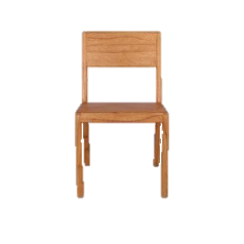
3
1
2
4
2
1
3

Slide 8






Tata Tempat
LN
Aturan Tata Tempat
P
WP
BMP
BR
4
2
1
3
5

Slide 9
Tata Tempat
Bagi Penyelenggara Tuan Rumah:
Dalam hal Acara Resmi dihadiri Presiden dan/atau Wakil Presiden, penyelenggara dan/atau pejabat tuan rumah mendampingi Presiden dan/atau Wakil Presiden.
Dalam hal Acara Resmi tidak dihadiri Presiden dan/atau Wakil Presiden, penyelenggara dan/atau pejabat tuan rumah mendampingi Pejabat Negara dan/atau Pejabat Pemerintah yang tertinggi kedudukannya.
Bagi Suami/Istri dan pejabat yang mewakili:
Pejabat Negara, Pejabat Pemerintahan, perwakilan negara asing dan/atau organisasi internasional, serta Tokoh Masyarakat Tertentu dalam Acara Kenegaraan dan/atau Acara Resmi dapat didampingi istri atau suami.
Istri atau suami sebagaimana dimaksud pada ayat menempati urutan sesuai Tata Tempat suami atau istri.
Dalam hal Pejabat Negara, Pejabat Pemerintahan, kepala perwakilan negara asing dan/atau organisasi internasional, serta Tokoh Masyarakat Tertentu berhalangan hadir pada Acara Kenegaraan atau Acara Resmi, tempatnya tidak diisi oleh yang mewakilinya.
Seorang yang mewakili mendapat tempat sesuai dengan kedudukan sosial dan kehormatan yang diterimanya atau jabatannya.

Slide 10
Tata Urutan (Preseance)
Kepala Negara-Ketua Lembaga Negara-Kepala Perwakilan-Kepala Daerah
Presiden Republik Indonesia;
Wakil Presiden Republik Indonesia;
Mantan Presiden dan mantan Wakil Presiden Republik Indonesia;
Ketua Majelis Permusyawaratan Rakyat Republik Indonesia;
Ketua Dewan Perwakilan Rakyat Republik Indonesia;
Ketua Dewan Perwakilan Daerah Republik Indonesia;
Ketua Badan Pemeriksa Keuangan Republik Indonesia;
Ketua Mahkamah Agung Republik Indonesia;
Ketua Mahkamah Konstitusi Republik Indonesia;
Ketua Komisi Yudisial Republik Indonesia;
Perintis Pergerakan Kebangsaan/ Kemerdekaan;
Duta Besar/Kepala Perwakilan Negara Asing dan Organisasi Internasional;
Waka MPR RI-DPR RI-DPD RI, Gubernur Bank Indonesia, Ketua Badan Penyelenggara Pemilihan Umum, Waka BPK RI, Waka MA, Waka MK RI, dan Waka KY RI;
Menteri, Pejabat setingkat menteri, anggota DPR RI, dan anggota DPD RI, serta Duta Besar Luar Biasa dan Berkuasa Penuh Republik Indonesia;
Kepala Staf Angkatan Darat, Angkatan Laut, dan Angkatan Udara Tentara Nasional Indonesia;

Slide 11
Tata Urutan (Preseance)
Pemimpin partai politik yang memiliki wakil di Dewan Perwakilan Rakyat Republik Indonesia;
Anggota Badan Pemeriksa Keuangan Republik Indonesia, Ketua Muda dan Hakim Agung Mahkamah Agung Republik Indonesia, Hakim Mahkamah Konstitusi Republik Indonesia, dan anggota Komisi Yudisial Republik Indonesia;
Pemimpin lembaga negara yang ditetapkan sebagai pejabat negara, pemimpin lembaga negara lainnya yang ditetapkan dengan undang-undang, Deputi Gubernur Senior dan Deputi Gubernur Bank Indonesia, serta Wakil Ketua Badan Penyelenggara Pemilihan Umum;
Gubernur kepala daerah;
Pemilik tanda jasa dan tanda kehormatan tertentu;
Pimpinan lembaga pemerintah non-kementerian, Wakil Menteri, Wakil Kepala Staf Angkatan Darat, Angkatan Laut, dan Angkatan Udara Tentara Nasional Indonesia, Wakil Kepala Kepolisian Negara Republik Indonesia, Wakil Jaksa Agung Republik Indonesia, Wakil Gubernur, Ketua Dewan Perwakilan Rakyat Daerah provinsi, pejabat pimpinan tinggi madya atau yang disetarakan;
Bupati/walikota dan Ketua Dewan Perwakilan Rakyat Daerah kabupaten/kota; dan
Pimpinan tertinggi representasi organisasi keagamaan tingkat nasional yang secara faktual diakui keberadaannya oleh Pemerintah dan masyarakat.

Slide 12
Tata Urutan Para Menteri
Kementerian Koordinator Bidang Politik, Hukum, dan Keamanan;
Kementerian Koordinator Bidang Perekonomian;
Kementerian Koordinator Bidang Pembangunan Manusia dan Kebudayaan;
Kementerian Koordinator Bidang Kemaritiman;
Kementerian Sekretariat Negara;
Kementerian Dalam Negeri;
Kementerian Luar Negeri;
Kementerian Pertahanan;
Kementerian Agama;
Kementerian Hukum dan Hak Asasi Manusia;
Kementerian Keuangan;
Kementerian Pendidikan dan Kebudayaan;
Kementerian Riset, Teknologi, dan Pendidikan Tinggi;
Kementerian Kesehatan;
Kementerian Sosial;
Kementerian Ketenagakerjaan;
Kementerian Perindustrian;
Kementerian Perdagangan;
Kementerian Energi dan Sumber Daya Mineral;
Kementerian Pekerjaan Umum dan Perumahan Rakyat;

Slide 13
Tata Urutan Para Menteri (2)
Kementerian Perhubungan;
Kementerian Komunikasi dan Informatika;
Kementerian Pertanian;
Kementerian Lingkungan Hidup dan Kehutanan;
Kementerian Kelautan dan Perikanan;
Kementerian Desa, Pembangunan Daerah Tertinggal, dan Transmigrasi;
Kementerian Agraria dan Tata Ruang/Badan Pertanahan Nasional;
Kementerian Perencanaan Pembangunan Nasional/Badan Perencanaan Pembangunan Nasional;
Kementerian Pendayagunaan Aparatur Negara dan Reformasi Birokrasi;
Kementerian Badan Usaha Milik Negara;
Kementerian Koperasi dan Usaha Kecil dan Menengah;
Kementerian Pariwisata;
Kementerian Pemberdayaan Perempuan dan Perlindungan Anak;
Kementerian Pemuda dan Olahraga. (Perpres No. 165 Tahun 2014/Keppres No. 121/P Tahun 2014)

Slide 14
Tata Urutan
Kementerian Riset, Teknologi, dan Pendidikan Tinggi:
Menteri;
Sekretaris Jenderal;
Direktur Jenderal Pembelajaran dan Kemahasiswaan
Direktur Jenderal Kelembagaan Ilmu Pengetahuan, Teknologi, dan Pendidikan Tinggi;
Direktur Jenderal Sumber Daya Ilmu Pengetahuan, Teknologi, dan Pendidikan Tinggi;
Direktur Jenderal Penguatan Riset dan Pengembangan;
Direktur Jenderal Penguatan Inovasi;
Inspektur Jenderal;
Staf Ahli Bidang Akademik;
Staf Ahli Bidang Infrastruktur;
Staf Ahli Bidang Relevansi dan Produktivitas.

Slide 15
TATA UPACARA
Peraturan Pemerintah No.62 Tahun 1990
Tata Upacara : Aturan untuk melaksanakan upacara dalam acara kenegaraan atau acara resmi :
Upacara Bendera : Upacara Hardiknas, Upacara Harlah Pancasila, Upacara Harkitnas, Upacara HUT Kemerdekaan RI, Upacara Hapsak, Upacara Hari Sumpah Pemuda, Upacara Hari Hahlawan, Upacara HUT KORPRI, dan Upacara Hari Ibu.
2) Bukan Upacara Bendera :
Upacara Pelantikan Pejabat dan Serah Terima Jabatan; Upacara Pembukaan dan Penutupan Rapat
Kerja Kementerian ; Upacara Akademik di perguruan tinggi ;Upacara Penerimaan Tamu Asing;
Upacara Peletakan Batu Pertama/Peresmian Gedung; Upacara Penandatanganan Nota
Kesepahaman/Naskah Kerja Sama; dan Upacara Penghormatan Jenazah.

Slide 16
Tata Urutan Upacara Bendera
Paling sedikit meliputi:
Pengibaran bendera dan diiringi menyanyikan lagu kebangsaan Indonesia Raya;
Mengheningkan cipta;
Pembacaan naskah: Pancasila dan Pembukaan UUD

Slide 17
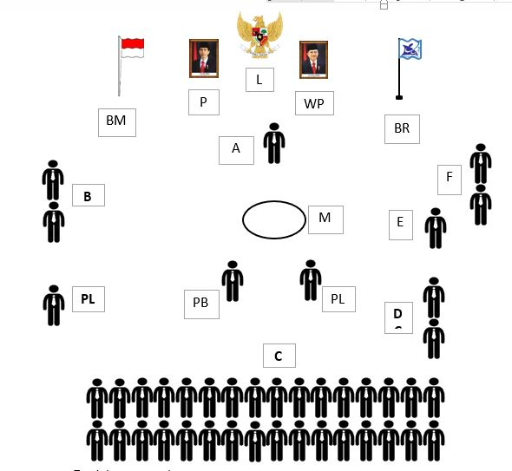
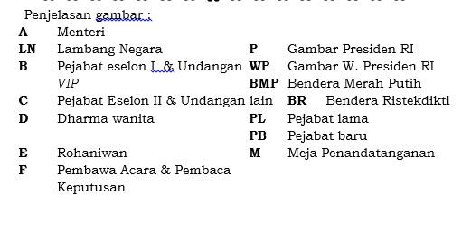
Layout Upacara Pelantikan Pejabat

Slide 18
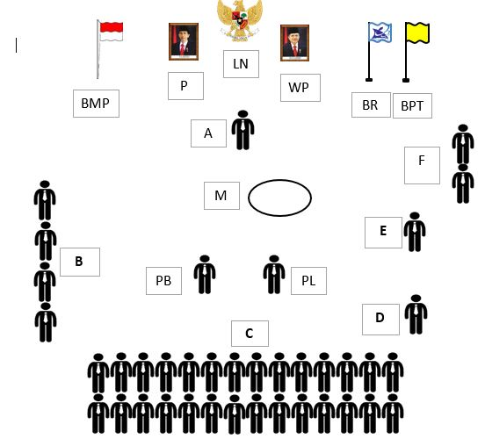
Layout Upacara Pelantikan di PT

Slide 19

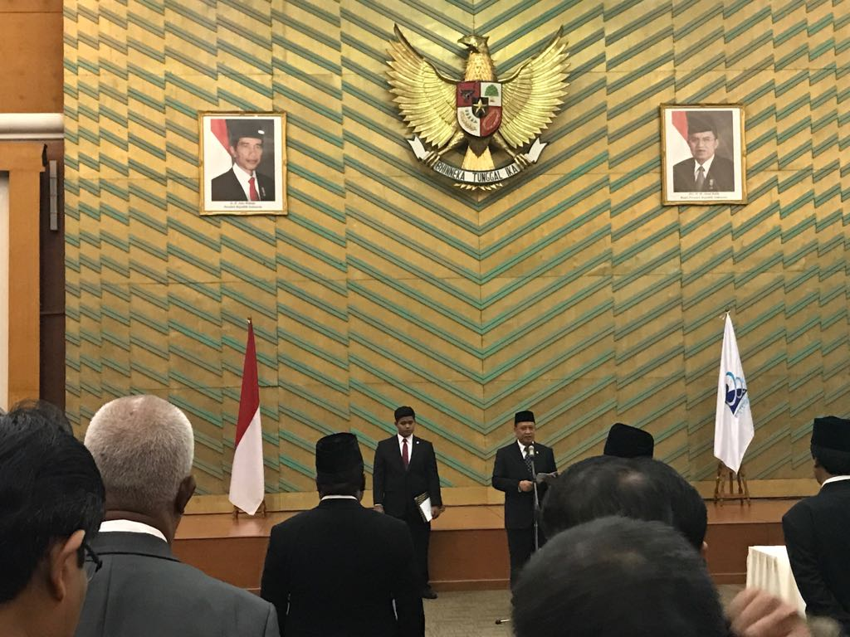
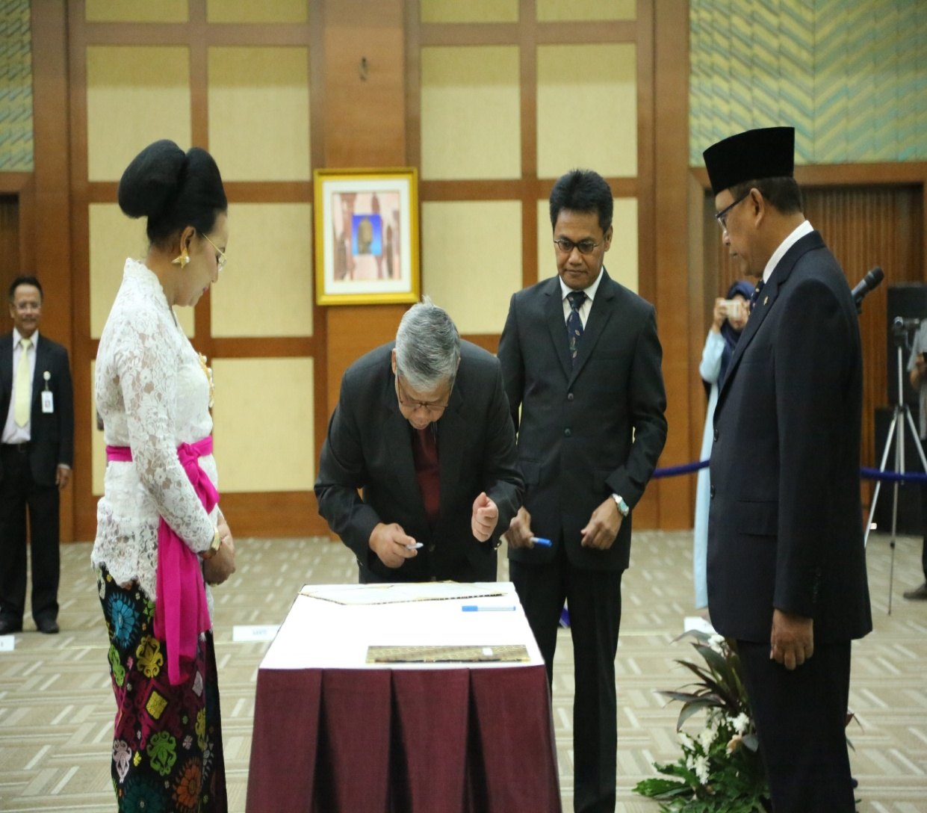
Contoh Layout Upacara Pelantikan Rektor PT

Slide 20
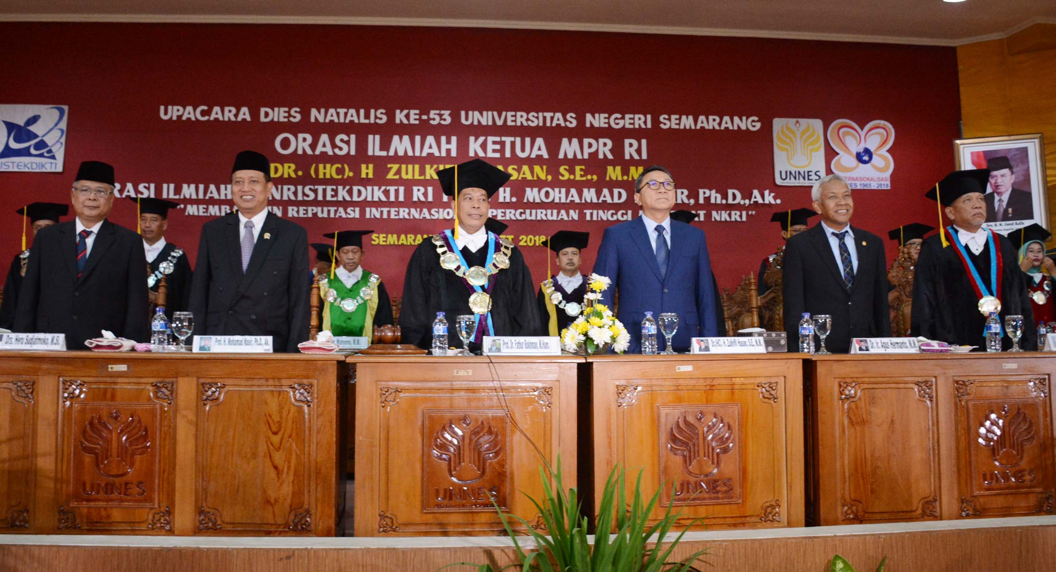
Contoh Layout Upacara Dies Natalis
.

Slide 21
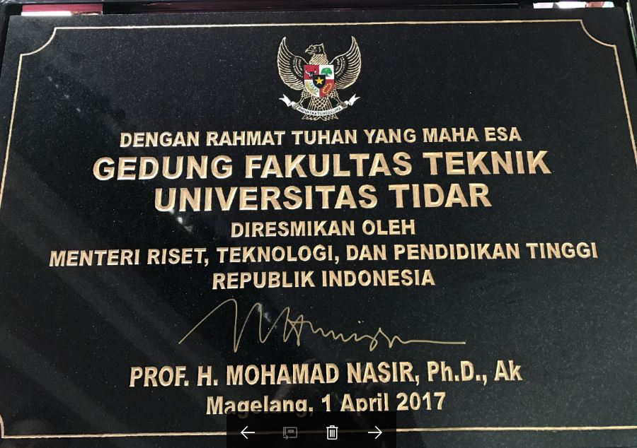
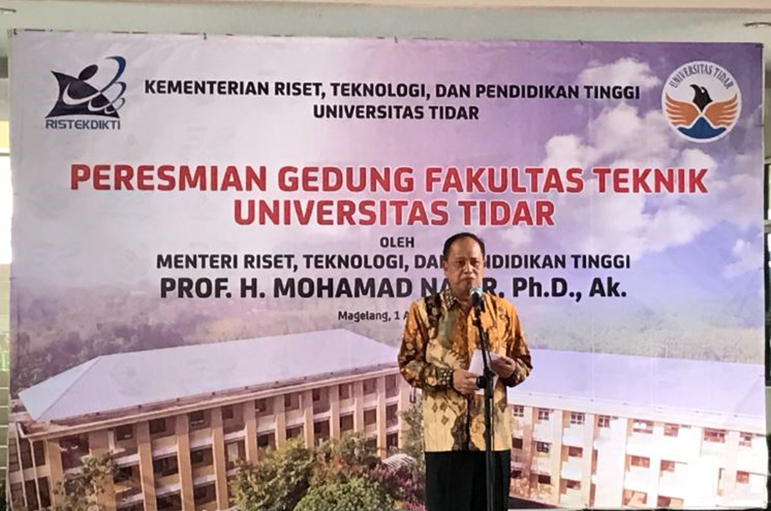
Prasasti dan Logo

Slide 22
TATA PENGHORMATAN
Tata Penghormatan : Aturan untuk melaksanakan pemberian hormat bagi Pejabat Negara, Pejabat Pemerintahan, Perwakilan Negara Asing dan/atau Organisasi Internasional, dan Tokoh Masyarakat Tertentu dalam Acara Kenegaraan atau Acara Resmi.
Pejabat Negara, Pejabat Pemerintahan, Perwakilan Negara Asing dan/atau Organisasi Internasional, dan Tokoh Masyarakat Tertentu dalam acara kenegaraan atau acara resmi mendapat penghormatan.
Penghormatan meliputi:
Penghormatan terhadap Lambang Negara;;
Penghormatan terhadap Bendera Negara ;
Penghormatan terhadap Lagu Kebangsaan;
Penghormatan terhadap Gambar resmi Presiden dan Wakil Presiden; dan
Penghormatan terhadap Menteri

Slide 23
Tata Penghormatan (2)
Bentuk penghormatan:
Preseance: Kedudukan atau jabatan tertinggi memperoleh urutan tempat pertama
Rotation:
  Urutan sambutan dalam upacara: sambutan paling akhir, tetapi pada nonseremonial seperti briefing mendapat giliran pertama;
  Kedatangan dan keberangkatan pulang pada acara;
  Naik kendaraan;
  Jajar kehormatan: datang dari arah sebelah kanan penyambut; menyambut dari arah sebelah kiri;
  Jajar pada garis yang sama: paling kanan atau tengah;
  Menghadap meja: menghadap pintu keluar.

Slide 24
Tata Penghormatan Dengan Bendera
Bendera Negara Sang Merah Putih adalah lambang kedaulatan dan kehormatan negara dengan ukuran empat persegi panjang dengan ukuran lebar 2:3 dari Panjang;
(200:300cm;120:180cm;100:150cm;10:15 cm).
Bendera Negara bersama bendera organisasi:
Bendera Negara dipasang di sebelah kanan jika ada sebuah bendera atau panji organisasi.
Bendera Negara dipasang di depan baris bendera/panji organisasi di posisi tengah jika ada dua atau lebih bendera /panji.

Slide 25
Tata Penghormatan Dengan Bendera (2)
Pengibaran Bendera Negara bersama dengan bendera negara asing di Indonesia:
Ukuran bendera seimbang dan ukuran tiang sama;
Jika ada satu bendera negara asing, maka Bendera Negara ditempatkan di sebelah kanan;
Jika ada sejumlah bendera negara asing, semua bendera ditempatkan pada satu baris dengan ketentuan: apabila jumlah bendera ganjil, bendera Negara ditempatkan di tengah; apabila jumlah bendera genap, bendera Negara di tengah sebelah kanan.
Pemasangan Bendera Negara (meja) pada Konferensi Internasional:bendera ditempatkan di depan tempat duduk delegasi RI.
Pemasangan Bendera Negara pada acara penandatanganan Perjanjian Internasional
Apabila di belakang meja pimpinan dipasang dua bendera negara, Bendera Negara ditempatkan di sebelah kanan;
Bendera meja dapat diletakkan di atas meja dengan sistem pararel atau bersilang.

Slide 26
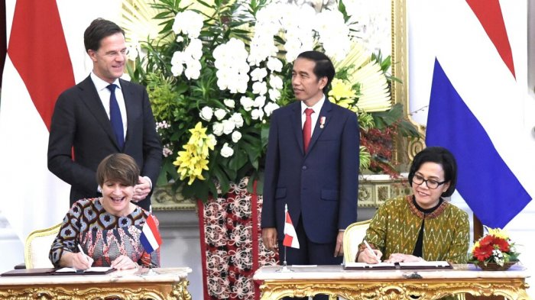
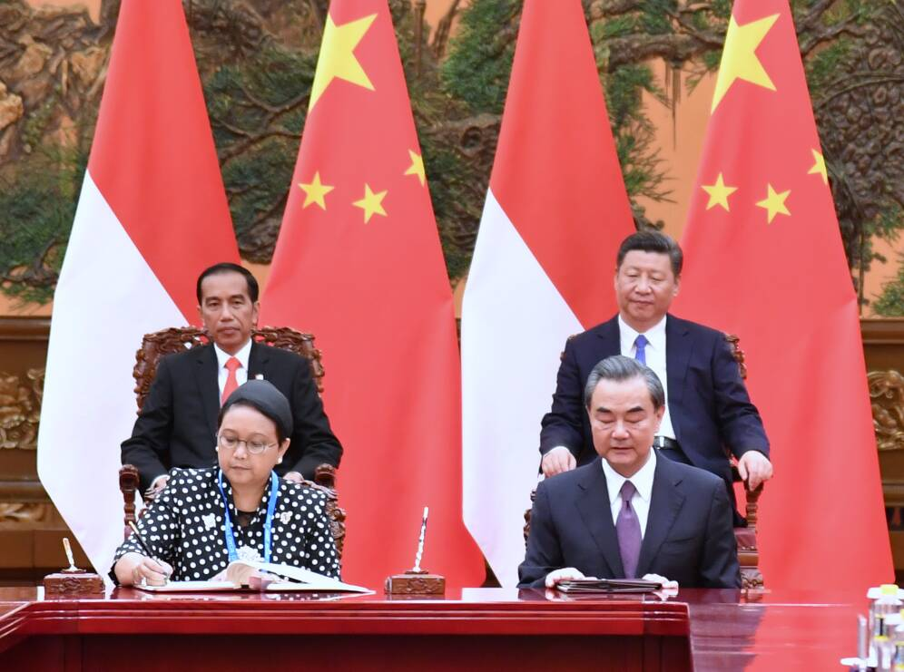
Contoh 1 Penggunaan Bendera di Indonesia

Slide 27
Contoh 2 Penggunaan Bendera

Slide 28
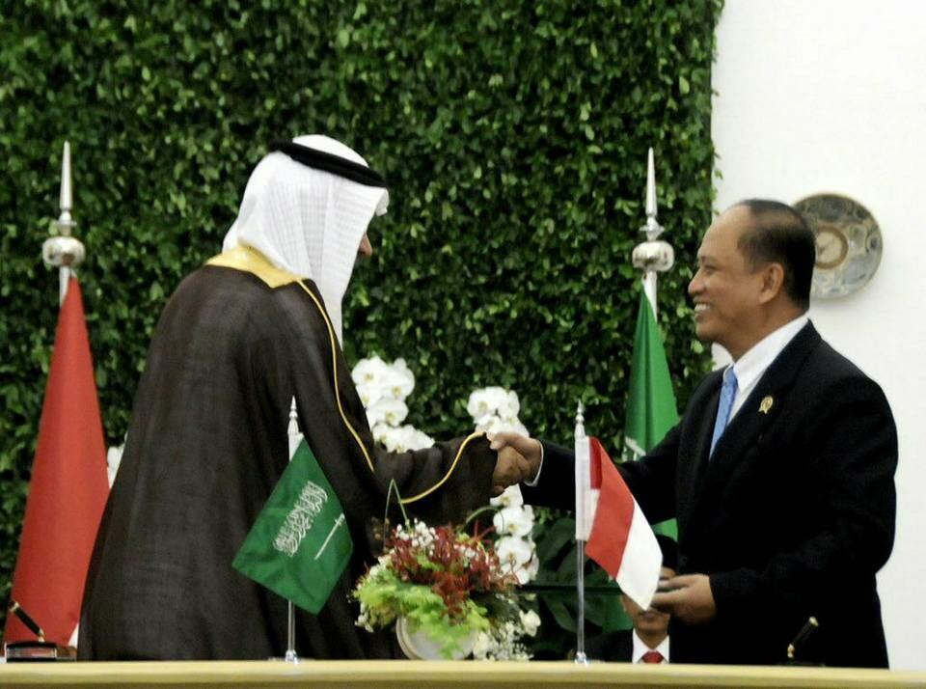
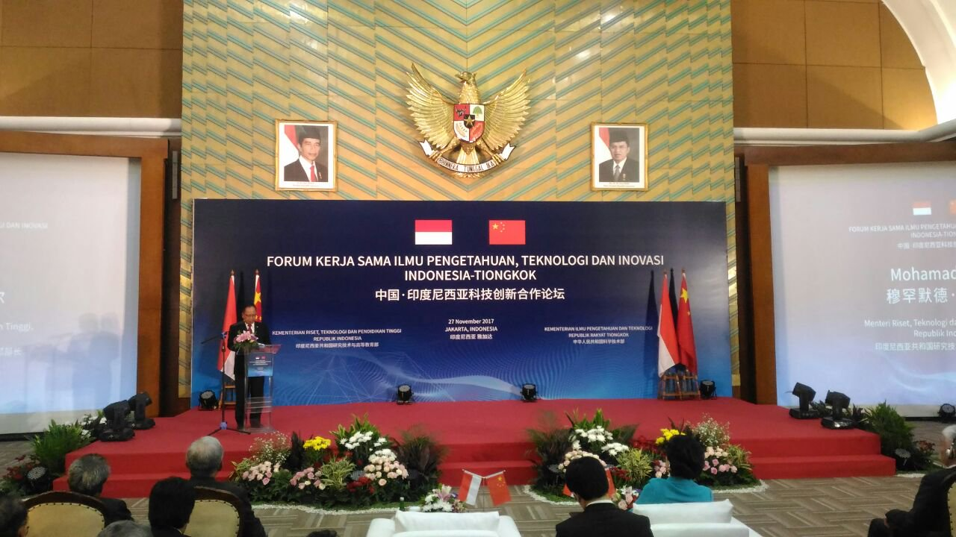
Contoh 3 Penggunaan Bendera

Slide 29
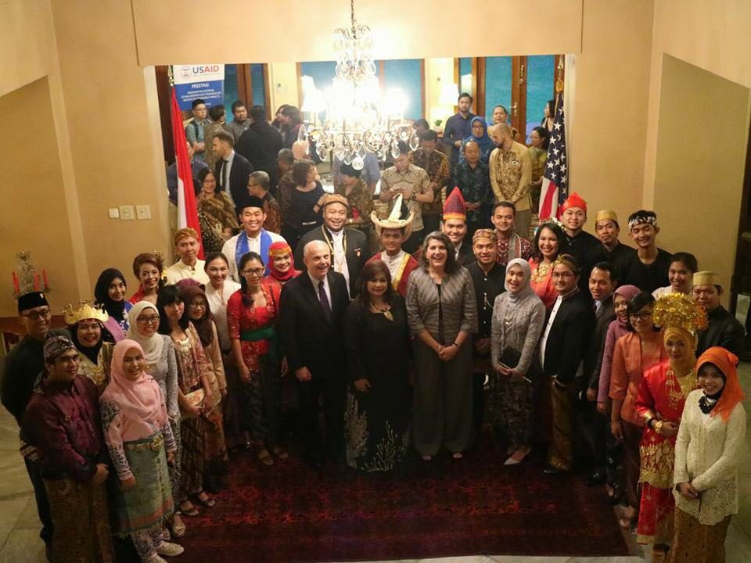
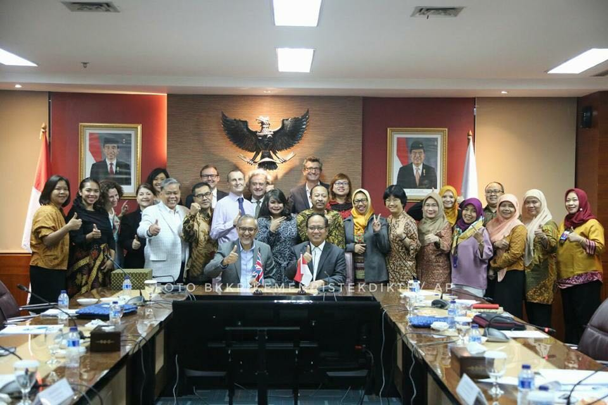
Contoh 4 Penggunaan Bendera

Slide 30
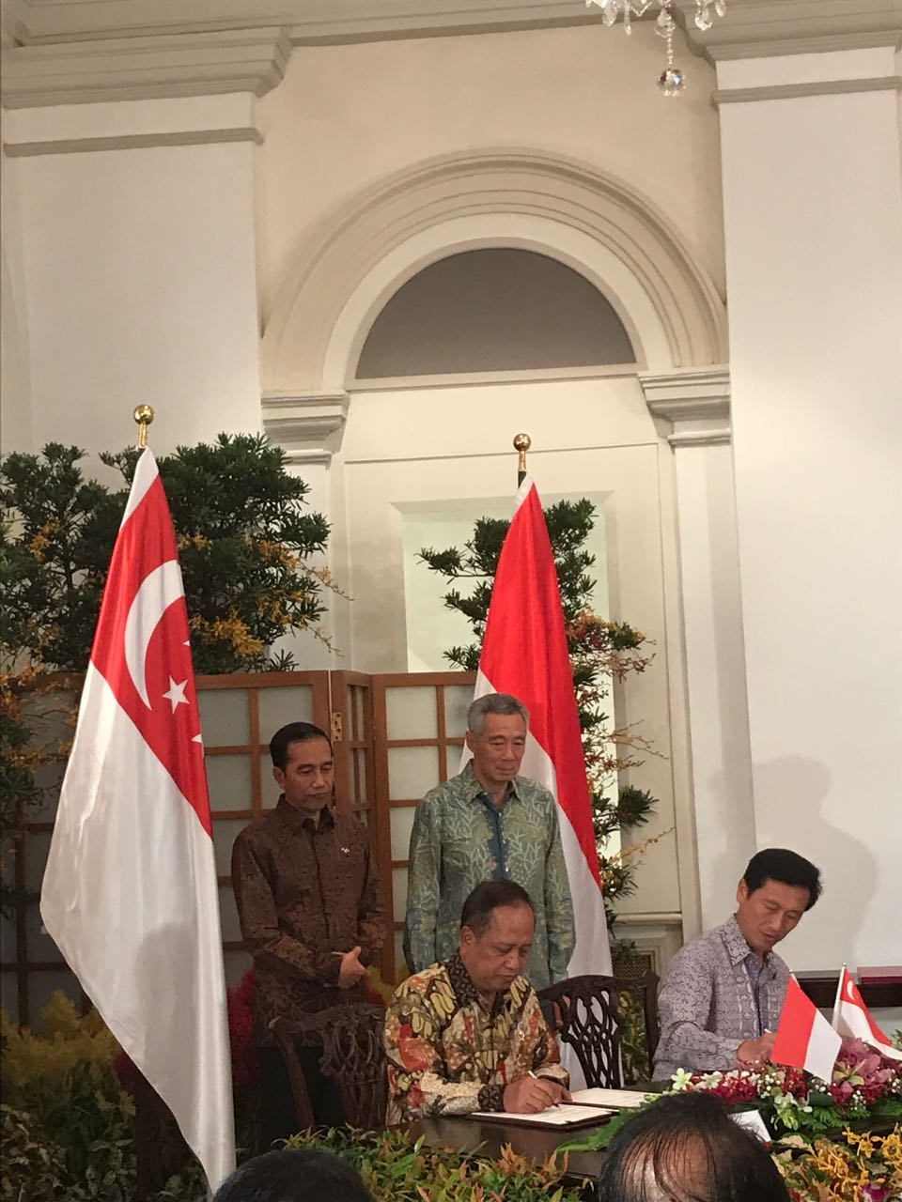
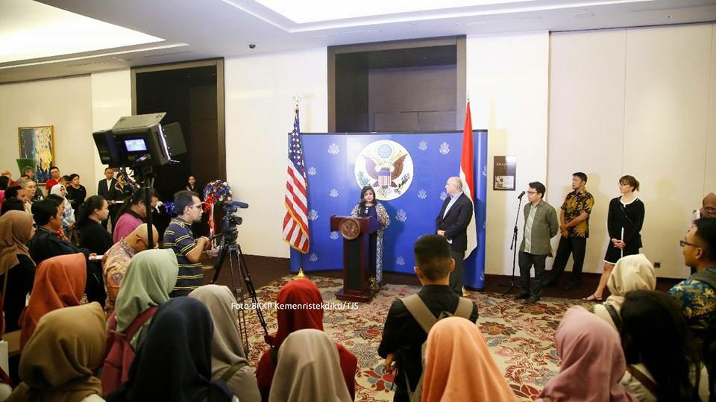
Contoh 5 Penggunaan Bendera di negara asing/perwakilan asing

Slide 31
Tata Penghormatan Dengan Lagu Kebangsaan
Lagu Kebangsaan wajib diperdengarkan dan/ atau dinyanyikan:
  untuk menghormati Presiden dan/ atau Wakil Presiden;
  untuk menghormat Bendera Negara pada saat pengibaran atau penurunan bendera pyang dilaksanakan pada upacara;
  pada acara resmi yang diselenggarakan oleh pemerintah;
  untuk menghormat kepala negara/kepala pemerintahan negara sahabat;
  Pada acara internasional di Indonesia.
Lagu Kebangsaan dapat diperdengarkan atau dinyanyikan:
  sebagai pernyataan rasa kebangsaan;
  pada acara resmi lain.

Slide 32
KOORDINASI ACARA
perguruan tinggi
lldikti wilayah vI JATENG

Slide 33

Prosedur Pengajuan Acara
Prosedur Pengajuan
Dasar Penyiapan
Petunjuk tertulis Menteri/pimpinan
atas Surat Permohonan menghadiri suatu kegiatan
2. Petunjuk lisan Menteri / pimpinan
Via Ajudan
3. Petunjuk tertulis / lisan Kepala Biro/Kabag/Kasubbag
Prosedur
Sekretariat Menteri
Permohonan
Tertulis kepada
Menteri/ Pjb eselon I
Sekretariat Sesjen/Itjen/Ditjen

Slide 34
Prosedur Pengajuan Acara
Prosedur Penyiapan Acara
1. Petunjuk tertulis pimpinan atas surat permohonan atau surat permohonan menghadiri sesuatu kegiatan atau audiensi.
2. Petunjuk lisan pimpinan melalui sespri/ajudan pimpinan.
3. Petunjuk tertulis atau lisan Kepala Biro/Kabag/Kasubbag
Bagian TU&Protokol
Membuat:
Draft acara
Contoh undangan
Contoh prasasti (bila ada)
RAPAT
KOORDINASI
Bagian lainnya
SURVEY DAN
GLADI
PELAKSANAAN
ACARA

Slide 35
KOORDINASI PROTOKOL
Pada Pelaksanaan Acara Nasional dan Internasional
Tahap Perencanaan dan Persiapan:
  Penyusunan jadwal kedatangan tamu/delegasi;
  Penyusunan daftar pejabat penyambut;
  Persiapan pengadaan fasilitas VIP Room bandara untuk kepala negara, menteri, duta besar, ketua delegasi;
  Pengumpulan data melalui rapat;
  Pengecekan;
  Pelaksanaan briefing

Slide 36
KOORDINASI PROTOKOL
Pada Pelaksanaan Acara Nasional dan Internasional (2)
Tahap Pelaksanaan:
  Menjemput tamu/delegasi;
  Bekerja sama dengan pihak pengadaan kendaraan dan keamanan;
  Menyiapkan daftar kamar;
  Mendata undangan;
  Mengecek penempatan bendera;
  Bekerja sama dengan pembawa acara.

Slide 37
Koordinasi Protokol Pada Pelaksanaan Acara (3)
Kesiapan Tempat Acara
Gedung/Tenda
Holding Room
Acara
Transportasi
Akomodasi
Perlengkapan Acara
Undangan
Alur Masuk / Keluar
Susunan Acara
Kelengkapan Acara
Gladi Acara
Kendaraan
Kendaraan Konvoi
Kondisi Jalan; Jembatan; Rute
Pengawalan
Tempat Menginap
Sound System
Podium
AC
Meja
Kursi
AC
Jamuan
Perlengkapan Sholat
Perlengkapan Kamar lainnya

Slide 38
KOORDINASI PROTOKOL
Pada Pelaksanaan Keprotokolan Acara Nasional-Internasional (4)
Tahap Akhir Acara:
  Penyusunan daftar keberangkatan tamu/delegasi;
  Membantu tamu/delegasi dalam pemesanan dan rekonfirmasi tiket perjalanan;
  Menyusun daftar pejabat pengantar;
  Mempersiapakan fasilitas VIP room;
  Mengantar tamu/delegasi;
  Membantu kelancaran pengurusan dokumen perjalanan dan barang bawaan delegasi.

Slide 39





Layout Upacara Penandatanganan
Penjelasan gambar:
A1 Yang melakukan penandatanganan dari pihak Asing
A2 Yang melakukan penandatanganan dari pihak Indonesia
B Delegasi tamu asing
C Delegasi tuan rumah Indonesia
D Pers/Media elektronik dan cetak
E Pembawa acara dan Pembaca nota kesepahaman/naskah perjanjian
LN Lambang Negara Republik Indonesia
P Gambar Presiden Republik Indonesia
WP Gambar Wakil Presiden Republik Indonesia
BMP Bendera Merah Putih
BR Bendera Ristekdikti
BNI Bendera Negara Indonesia
BNA Bendera Negara Asing
LN
P
WP
BMP
BR
A1
A2
E
BNA
BNIA
B
C
D

Slide 40



Bilateral Meeting
1 | Menteri / Tamu Asing | A | Menristekdikti
2 | Duta besar | B | Sesjen Kemenristekdikti
3 | Anggota Rombongan | C | Dirjen Belmawa
4 | Anggota Rombongan | D | Dirjen Kelembagaan
5 | Anggota Rombongan | E | Dirjen SDID
6 | Anggota Rombongan | F | Dirjen Penguatan Risbang
7 | Anggota Rombongan | G | Dirjen Penguatan Inovasi
8 | Anggota Rombongan | H | Irjen Kemenristekdikti
9 | Anggota Rombongan | I | Karo KSKP
P WP BMP BR | Gambar Presiden Republik Indonesia Gambar Wakil Presiden Republik Indonesia Bendera Merah Putih Bendera Ristekdikti
LN
P
WP
BMP
BR
8
7
6
3
1
2
4
6
9
H
F
D
B
A
C
E
G
I

Slide 41
Jamuan Makan
Penjelasan gambar:
    Meja untuk Menteri Riset, Teknologi, dan Pendidikan Tinggi dan istri, menteri/tamu asing dan istri, duta besar dan istri/suami, Sesjen Kemenristekdikti dan istri/suami.
    Meja untuk Dirjen Belmawa dan istri, pejabat tamu asing dan istri, Dirjen Kelembagaan dan istri, pejabat tamu asing dan istri/suami;
    Meja untuk Dirjen SDID dan istri, pejabat tamu asing dan istri, Dirjen Risbang dan istri, Delegasi tamu asing dan istri/suami.
    Meja untuk Dirjen Penguatan Inovasi dan istri, Delegasi tamu asing dan istri, Irjen dan istri, Delegasi tamu asing dan istri/suami.
    Meja untuk Staf Ahli Bidang Akademik dan Suami, Staf Ahli Bidang Infrastruktur dan istri, Staf Ahli Bidang Relevansi dan Produktivitas
II
III
I
IV
V

Slide 42
TERIMA KASIH

